Slide 1
Др Петар В. Вуца Наданићи
МИЛИВОЈ ЈУГИН
КИКИНЂАНИН У ОРБИТАЛНОЈ СТАНИЦИ

Slide 2
КИКИНДА НОЋУ

Slide 3
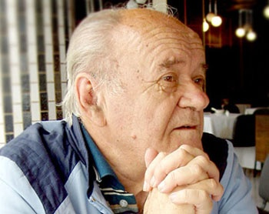

Slide 4
МИЛИВОЈ ЈУГИН РОЂЕН 22. августа 1925. ГОДИНЕ У ВЕЛИКОЈ КИКИНДИ ( САДА ГРАД КИКИНДА). ОТАЦ МАКСИМ УСПЕШАН ТРГОВАЦ И МАЈКА СОФИЈА РОЂЕНА ЈОВАНОВИЋ.

Slide 5
КУЋА
ДОСИТЕЈЕВА БР.31
УМРО 20.ЈАНУАРА 2013.ГОДИНЕ У БЕОГРАДУ. ДОАЈЕН КОСМОНАУТИКЕ И ВЕЛИКИ ПОПУЛИЗАТОР ИСТРАЖИВАЊА КОСМОСА

Slide 6
ОСНОВНУ ШКОЛУ И ГИМНАЗИЈУ ЗАВРШИО У КИКИНДИ
УПИСАО ЈЕ ТЕХНИЧКУ ВЕЛИКУ ШКОЛУ ОДСЕК ВАЗДУХОПЛОВСТВО У БЕОГРАДУ ГДЕ ЈЕ И ДИПЛОМИРАО 1954.
ЖИВИО И РАДИО У БЕОГРАДУ
РАДИО ЈЕ КАО ВАЗДУХОПЛОВНИ ИНЖЕЊЕР НА КОНСТРУКЦИЈИ НАШИХ ПОЗНАТИХ МЛАЗНИХ АВИОНА „ ГАЛЕБ “ И „ ЈАСТРЕБ“ КАО И ЛАКОГ КЛИПНОГ АВИОН “ КРАГУ“

Slide 7
МИЛИВОЈ ЈУГИН ЈЕ ПРЕ ЛАНСИРАЊА ПРВОГ ЗЕМЉИНОГ ВЕШТАЧКОГ САТЕЛИТА ИМАО ВЕЛИКО ИНТЕРЕСОВАЊЕ ЗА МОГУЋНОСТИ ОСТВАРИВАЊА КОСМИЧКОГ ЛЕТА И ИСТРАЖИВАЊЕ ВАСИОНСКОГ ПРОСТОРА.
ОН ЈЕ ЈЕДАН ОД НАШИХ НАЈАКТИВНИЈИХ ПОПУЛИЗАТОРА ИДЕЈА АСТРОНАУТИКЕ ОД ПРВИХ ДАНА КОСМИЧКЕ ЕРЕ.

Slide 8
АУТОР ЈЕ ВЕЛИКОГ БРОЈА СТРУЧНИХ РАДОВА.
НАПИСАО ЈЕ ЈЕДАНЕСТ КЊИГА:
ВЕШТАЧКИ ЗЕМЉАНИ САТЕЛИТИ ( 1960 ), САТЕЛИТИ И КОСМИЧКИ БРОДОВИ ( 1965),
ЧОВЕК И КОСМОС ( 1969),
КОСМИЧКА ТЕХНИКА И ЊЕНА ПРИМЕНАК ( 1971),
ПУТ У КОСМОС ( 1975),
СВИ СМО МИ КОСМОНАУТИ ( 1977),
ВАСИОНИ У ПОХОДЕ ( 1977),
КОСМОС ИЗ ВОЈНОГ УГЛА ( 1986),
КОСМОС ОТКРИВА ТАЈНЕ (1877).
ЧОВЕК, БИЉКЕ, ЖИВОТИЊЕ У КОСМОСУ ( 1998 ).

Slide 9
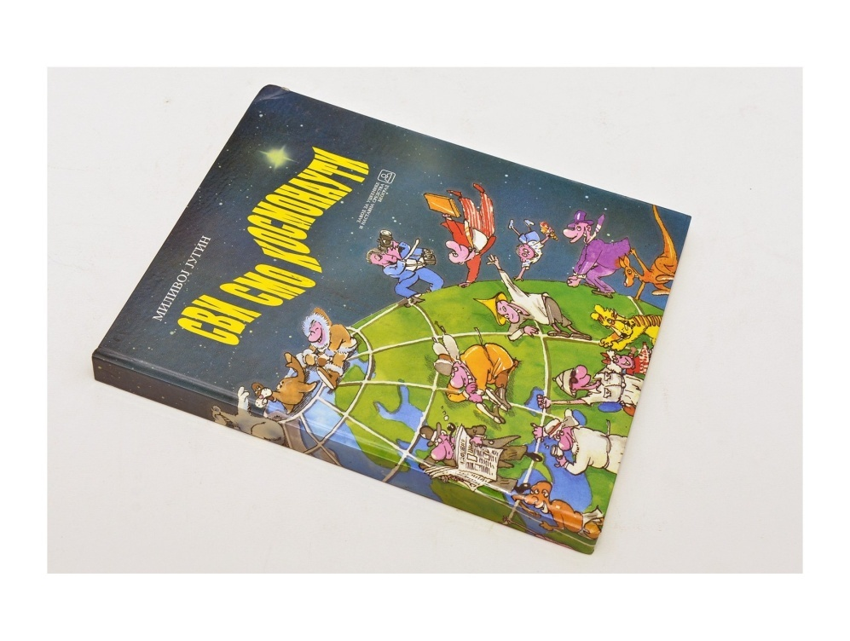
“ СВИ СМО МИ КОСМОНАУТИ “ 1995.ГОДИНЕ.
КЊИЖЕВНА НАГРАДА НЕВЕН ПОПУЛАРНА НАУКА ЗА КЊИГУ

Slide 10
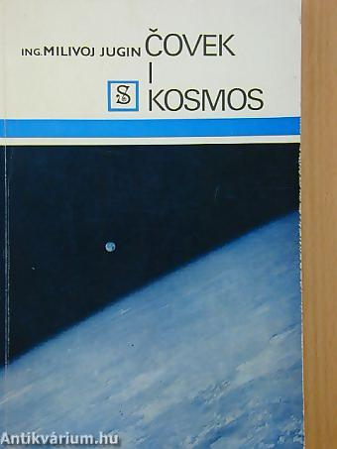

Slide 11
ОДРЖАО МНОШТВО ПОПУЛАРНИХ ПРЕДАВАЊА О АСТРОНААУТИЦИ. ЈЕДНО ОД ТИХ ПРЕДАВАЊА ОДРЖАО ЈЕ У РОДНОЈ КИКИНДИ. ТРГ
ИМАО ИЗЛОЖБУ СВОЈИХ УМЕТНИЧКИХ РАДОВА КИКИНДИ

Slide 12
ЈУГОСЛОВЕНСКОЈ ЈАВНОСТИ ЈЕ БИО ПОЗНАТ КАО СТРУЧНИ КОМЕНТАТОР ТЕЛЕВИЗИЈЕ БЕОГРАД СА ДЕШАВАЊИМА У КОСМОСУ ОД 1961. ГОДИНЕ.
У ДИРЕКТНОМ ПРЕНОСУ ИЗ КЕЈП КЕНЕДИЈА КОМЕНТАРИСАО ЈЕ ЛАНСИРАЊЕ ПРВИХ ЉУДИ НА МЕСЕЦ У КОСМИЧКОМ БРОЈДУ „ АПОЛО-11“.

Slide 13
БИО ЈЕ ГОДИНАМА ГЕНЕРАЛНИ СЕКРЕТАР САВЕЗА АСТРОНАУТИЧКИХ И РАКЕТНИХ ОРГАНИЗАЦИЈА ЈУГОСЛАВИЈЕ( САРОЈ)
ПРЕДСЕДНИК САВЕЗА АСТРОНАУТИЧКИХ И РАКЕТНИХ ОРГАНИЗАЦИЈА СРБИЈЕ.
- ДОБИО ПРИЗНАЊА И ОДЛИКОВАЊА ЗА ПОПУЛАРИЗАЦИЈУ НАУКЕ.
БИО ЈЕ ДОПИСНИ ЧЛАН МЕЂУНАРОДНЕ АСТРОНАУТИЧКЕ АКАДЕМИЈЕ (ИАА),
БИО УЧЕСНИК НА ГОДИШЊИМ КОНГРЕСИМА
ШЕСТ ПУТА ЈЕ БОРАВИО У КОСМИЧКИМ ЦЕНТРИМА САД И НА КОСМОДРОМУ КЕЈП КАНАВЕРАЛ, ПРИСУСТВОВАО ЛАНСИРАЊУ КОСМИЧКИХ БРОДОВА „ АПОЛО“ И „ СПЕЈС ШАТ“.

Slide 14
ЛИЧНИ ПРИЈАТЕЉ И ПОЗНАНИК ВЕЛИКОГ БРОЈА КОСМОНАУТА И АСТРОНАУТА .
МИЛИВОЈ ЈУГИН ЈЕ УГОСТИО ЧУВЕНОГ РУСКОГ КОСМОНАУТА ВИКТОРА ПЕТРОВИЧА САВИНИХА.
ПОСЈЕТИЛИ СУ ГУЧУ.
УЛИЦАМА БЕОГРАДА ВОЗИО ЈЕ КОСМОНАУТА ПАВЕЛА ПОПОВИЧА У ЊЕГОВОЈ „ФИЋИ“. БИЛИ СУ ВЕЛИКИ ПРИЈАТЕЉИ. МИЛИВОЈ ЈЕ ДОБИО ДОЗВОЛУ ДА У БАЈКОНУРУ ПРИСУСТВУЈЕ ЛАНСИРАЊУ НОВЕ ПОСАДЕ “ СОЈУЗ ТМ-5“ ЧИЈЕ ЈЕ ОДРЕДИШТЕ БИЛА ОРБИТАЛНА СТАНИЦА „ МИР“. ЛАНСИРАЊЕ ЈЕ БИЛО УСПЕШНО.

Slide 15
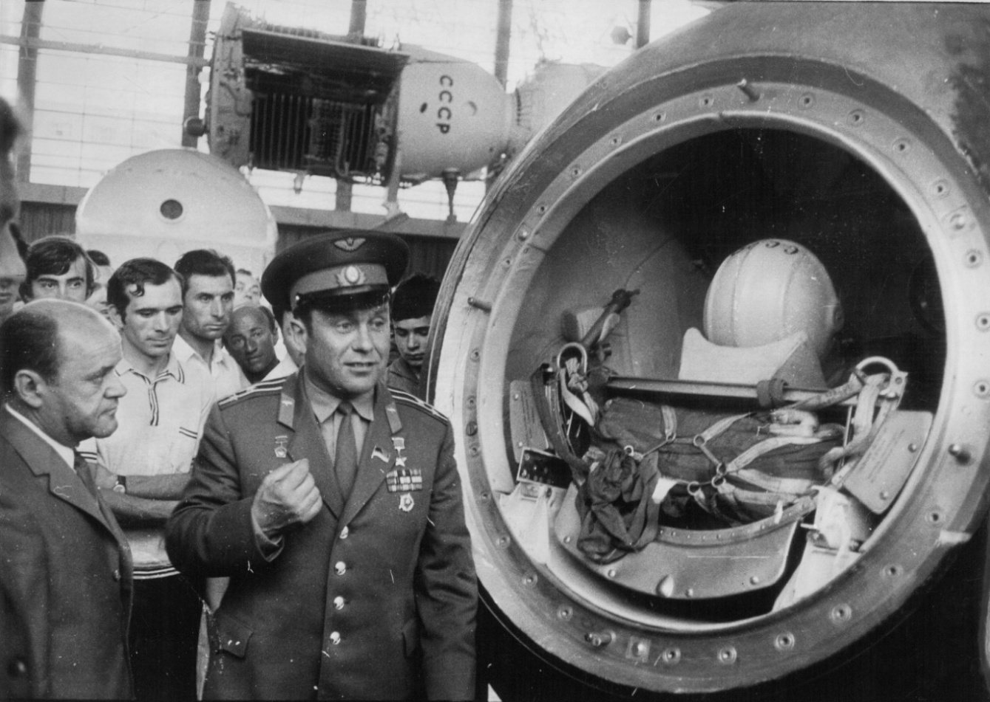
СА ПАВЕЛОМ ПОПОВИЧЕМ СОВЈЕТСКИМ АСТРОНАУТОМ У БЕОГРАДУ

Slide 16
ОРГАНИЗОВАО ЈЕ ТРИ МЕЂУНАРОДНЕ КОСМИЧКЕ ИЗЛОЖБЕ У БЕОГРАДУ:
КОСМОС МИРУ – 1 1967 ;
КОСМОС МИРУ – 2 из 1971. ГОДИНЕ ГДЕ СУ ГОСТИ БИЛИ КОСМОНАУТ ПОПОВИЧ И АМЕРИЧКИ АСТРОНАУТ ТОМАС СТЕФОРД, КОМАНДАТ МИСИЈЕ „ АПОЛО -10“;
КОСМОС МИРУ - 3.
ПРВИ МЕЂУНАРОДНИ СИМПОЗИЈУ „ ИСТРАЖИВАЊЕ КОСМОСА И ДРУШТВО “ БЕОГРАД 1971.ГОДИНЕ

